Slide 1
TD de Tradition sociologique 1
Anténor Firmin
De l’égalité des races humaines (Anthropologie positive)
Enseignant : Sébastien Mosbah-Natanson, maître de conférences
sebastien.mosbah_natanson@sorbonne-universite.fr

Slide 2
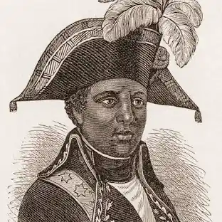
Brève histoire d’Haïti
https://www.radiofrance.fr/franceculture/l-histoire-d-haiti-en-quelques-dates-7129843
1492 : début de la colonisation espagnole suite à la découverte de l’ile par Christophe Colomb (Hispaniola) et rapidement de la pratique de l’esclavage
1640 : les Français colonisent l’est de l’île qui devient Saint-Domingue et constitue le territoire le plus riche de l’empire colonial français (sucre, café)
Début de la révolte des esclaves en 1791. Guerre de libération nationale et indépendance reconnue en 1804.
Au cœur de cette guerre, la question de l’esclavage aboli en 1794 et rétabli par Napoléon en 1802
Toussaint-Louverture

Slide 3
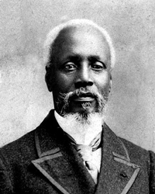
Qui est Anténor Firmin ?
Un intellectuel haïtien (1850-1911)
https://fr.wikipedia.org/wiki/Joseph_Ant%C3%A9nor_Firmin
Nait dans une famille modeste. Devient enseignant et avocat.
Puis s’engage en politique. Ministre des finances et des relations extérieures entre 1889 et 1891.
Séjours en France, dont comme ambassadeur en 1900

Slide 4
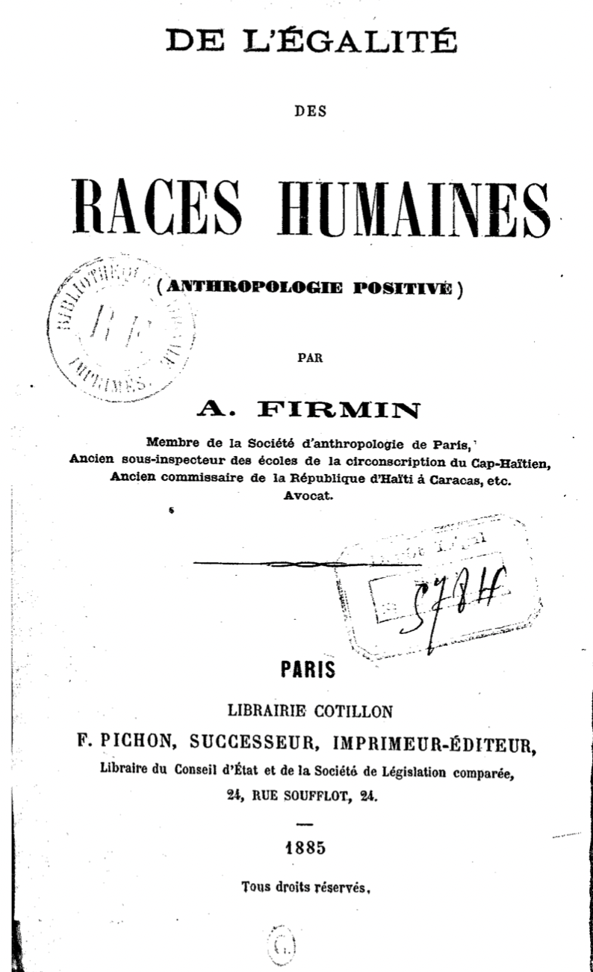
Qui est Anténor Firmin ?
Devient membre de la Société d’anthropologie de Paris (SAP) en 1884
Publie en 1885 son ouvrage de plus de 600 pages : De l’inégalité des races humaines. Anthropologie positive

Slide 5
Contre qui A. Firmin écrit-il ?
L’anthropologie dominante de la fin du XIXe siècle propose une vision raciale et inégalitaire
L’anthropologie est d’abord une anthropologie physique
Deux courants à distinguer :
- Gobineau
- Les anthropologues de la SAP

Slide 6
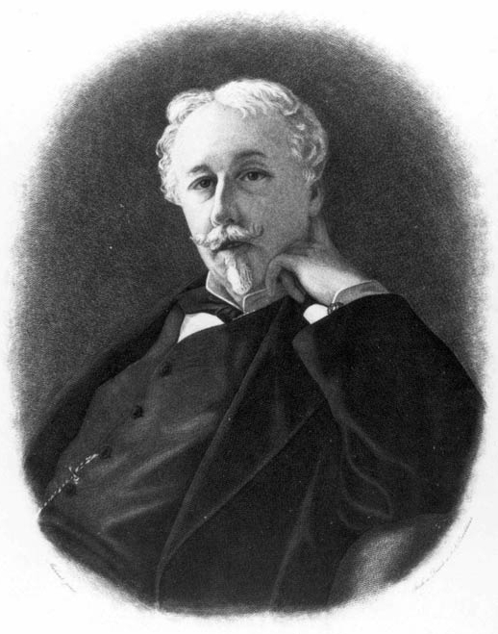
Contre qui A. Firmin écrit-il ?
Arthur de Gobineau, écrivain et homme politique (1816-1882)
Il publie en 1853-1855 l’Essai sur l’inégalité des races humaines
Vaste synthèse historique de l’histoire des civilisations qui prend la race comme élément fondamental

Slide 7
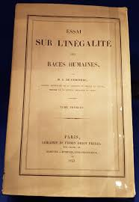
Contre qui A. Firmin écrit-il ?
Selon Gobineau, il existe trois races : la blanche, la noire, la jaune
Chacune a des qualités (et des défauts) spécifiques en plus de caractéristiques physiques
Les blancs : sens de l’action et largeur de vue, mais faible artistiquement
Les jaunes : sens pratique
Les noirs : intelligence inférieure, mais sens développés

Slide 8
Contre qui A. Firmin écrit-il ?
Vision hiérarchique de ces races
Décrit les différentes civilisations historiques (asie, égypte, occidentale, etc.) autour de la rencontre entre les races
Métissage comme destin inéluctable et funeste… la race blanche disparaitrait… l’homme contemporain serait dégénéré ou décadent
Tout cela ne vaut rien scientifiquement, mais cela a marqué son époque…
A contribué à la constitution d’une doctrine raciale et inégalitaire au XIXe siècle

Slide 9
Contre qui A. Firmin écrit-il ?
Les anthopologues de la SAP veulent fonder une anthropologie scientifique, l’anthropologie comme science naturelle
Anthropologie qui considère l’homme physique ou biologique : une anthropologie physique
La plupart des anthropologues sont des médecins de formation
Création de la Société d’anthropologie de Paris en 1859

Slide 10
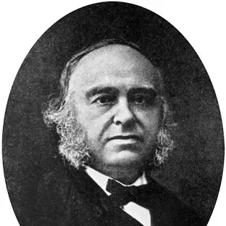
Contre qui A. Firmin écrit-il ?
Un des fondateurs : Paul Broca (1824-1880)
Républicain, anti-esclavagiste… et promoteur de l’inégalité « scientifique » des races
                Les femmes aussi sont inférieures aux hommes
                Au coeur de sa conception : relation entre anatomie et intelligence
                Importance des mesures quantitatives pour fonder l’anthropologie

Slide 11
Extrait étudié
Chapitre 6 : Hiérarchisation factice des sociétés humaines
3 sections dans l’extrait
La doctrine de l’inégalité et ses conséquences logiques
Bases générales de la hiérarchisation
Mesures crâniennes

Slide 12
Extrait étudié
Idée centrale : les anthropologues présentent comme une évidence l’inégalité des races… mais sans apporter de preuves tangibles (même avec leurs méthodes)
Gobineau, adversaire désigné, n’est qu’un littéraire et sa thèse ne peut prétendre être scientifique
Firmin, lui, veut croire en l’anthropologie comme science

Slide 13
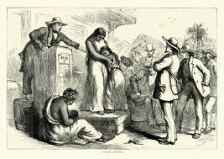
Extrait étudié
La thèse de l’inégalité des races est moderne : naturalistes de la fin du XVIIIè siècle
On ne la retrouve pas dans les sociétés antiques
Que faire de l’esclavage ? Comment le justifier sinon par l’inégalité des races ?

Slide 14

Extrait étudié
Démarche scientifique en anthropologie
On part d’une hypothèse d’une corrélation entre les facultés intellectuelles et l’anatomie du cerveau
Il faut donc pouvoir mesurer le cerveau : quels indicateurs ? quelles mesures ?
La craniômétrie

Slide 15
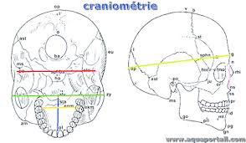
Extrait étudié
Firmin discute différentes mesures proposées par différents anthropologues
Le cubage / le jaugeage / la capacité orbitaire / la circonférence horizontale /l’angle facial / l’angle pariétal
Résultats : ce n’est jamais convaincant…

Slide 16
Extrait étudié
Au regard des critères scientifiques de l’anthropologie physique de l’époque
Il n’est pas possible d’établir une hiérarchie entre les races
Conclusion : si l’anthropologie reste fidèle à son ambition scientifique, elle ne peut apporter de crédit à cette thèse de l’inégalité

